Slide 1
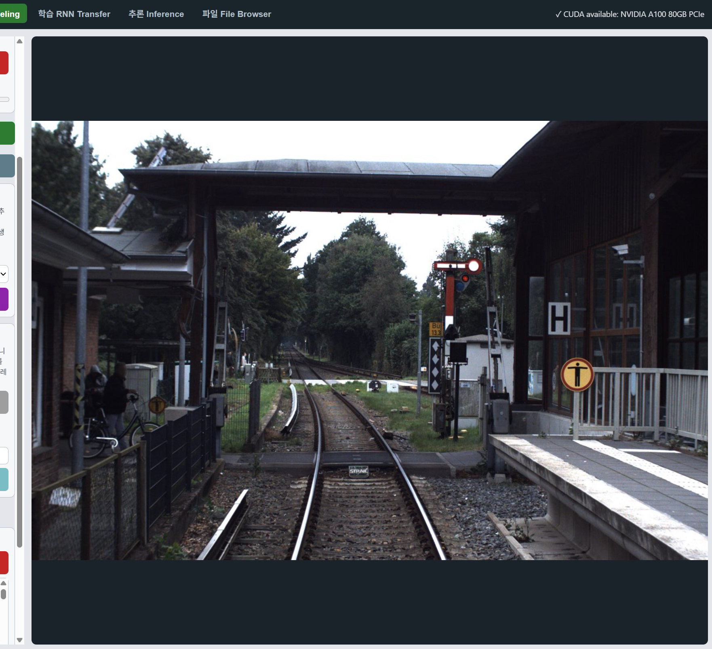
01
문제
그림 1. 라벨링 화면. 프레임마다 좌우 두 곡선을 사람이 그린다.
• 비용 비디오 단위 구축 비용이 크다
• 반복 새 노선마다 처음부터 다시 라벨링한다

Slide 2
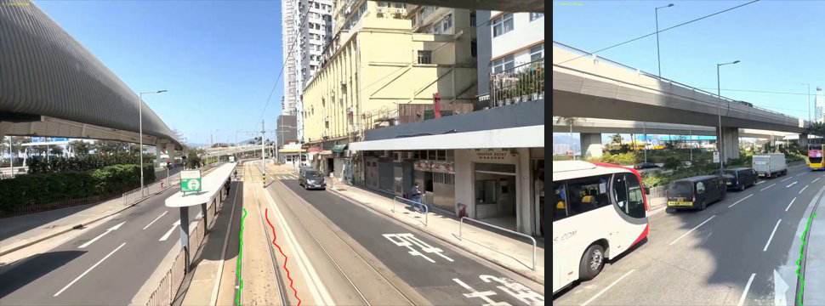
02
기존 방식의 한계
그림 2. 일반 철도로 학습된 검출기를 노면 전차에 적용한 결과. 자기 궤도를 벗어나 인접 궤도와 주변 차량으로 이탈한다.
• 한계 모델이 실패하는 신규 도메인에서는 초안이 성립하지 않는다

Slide 3
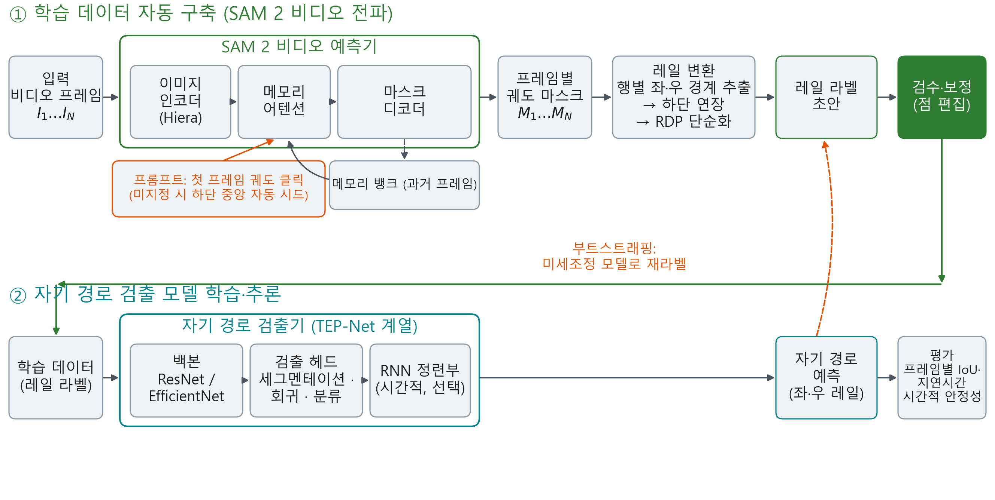
03
전체 프로세스
그림 3. 첫 프레임 프롬프트가 전 프레임으로 전파되어 궤도 마스크가 되고, 레일 변환과 검수를 거쳐 학습 데이터가 된다. 미세조정 모델로 초안을 재생성하는 부트스트래핑 루프로 이어진다.
• 착안 SAM 2는 레일을 학습한 적이 없어도 지정한 영역을 추적한다

Slide 4
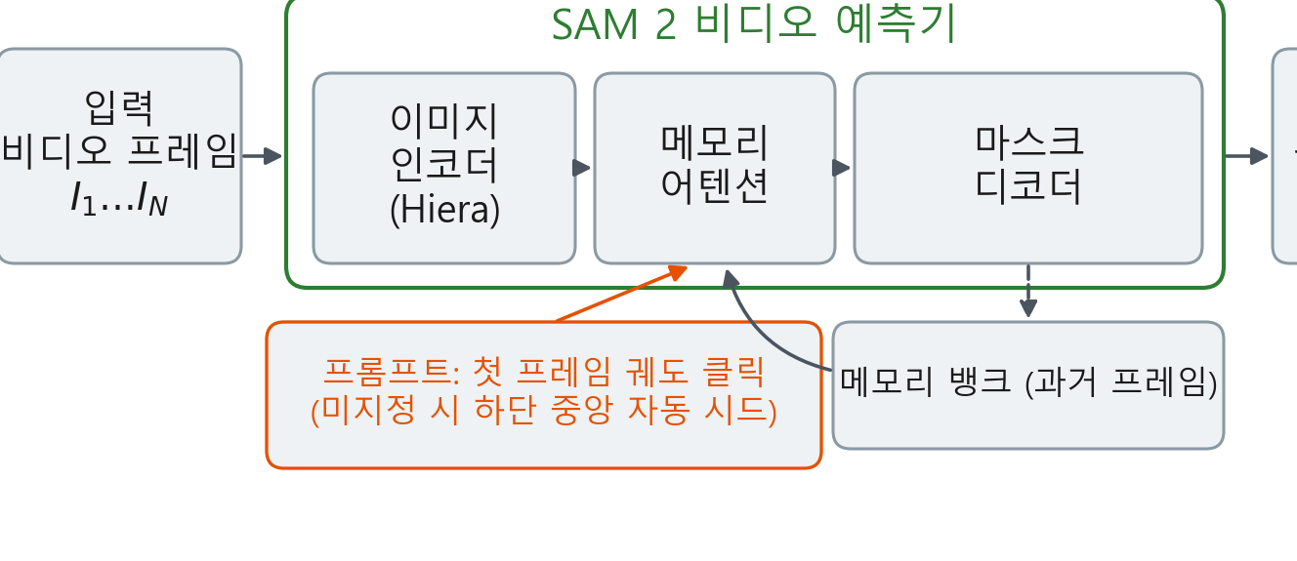
04
단계 1 · 프롬프트
그림 4. 첫 프레임에서 자기 궤도 위 한 점을 찍는다.
• 자동 시드 미지정 시 화면 하단 중앙을 쓴다
• 근거 자기 궤도는 차량 정면 하단에서 시작한다

Slide 5
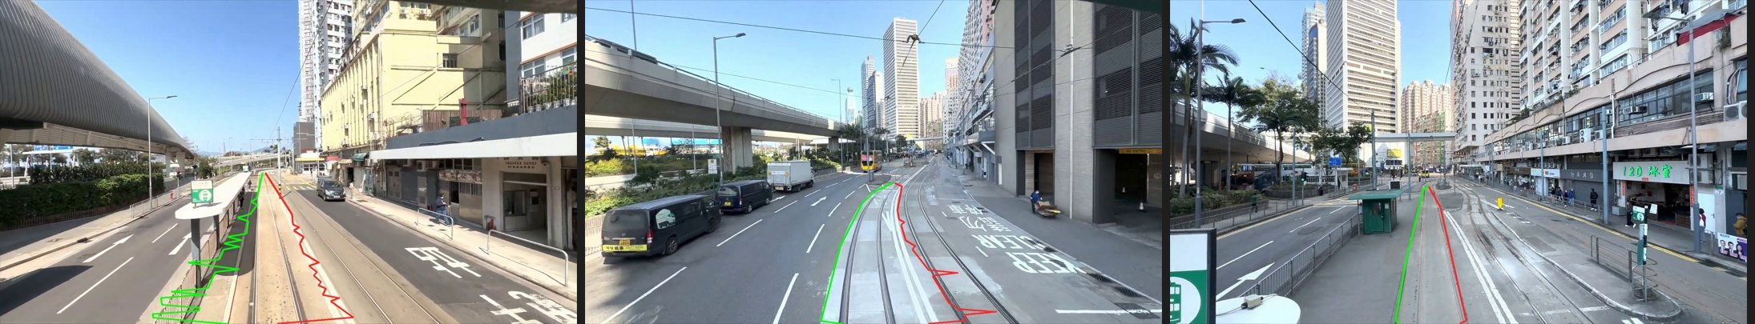
05
단계 2 · 비디오 전파
그림 5. 처음과 중간, 끝 프레임. 한 번의 지정으로 290 프레임 전체에 마스크가 전파된다.
• 이점 모델 내부 메모리로 추적해 모션 추정이 필요 없다

Slide 6
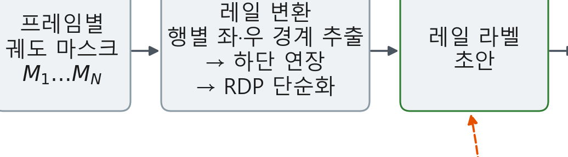
06
단계 3 · 레일 변환
그림 6. 궤도 마스크에서 행별 좌우 경계를 뽑아 레일 점열로 바꾼다.
• 격자 48행을 따라 행별 최좌우 경계 화소를 취한다
• 효과 레일당 평균 48점이 6점 내외로 줄어든다

Slide 7
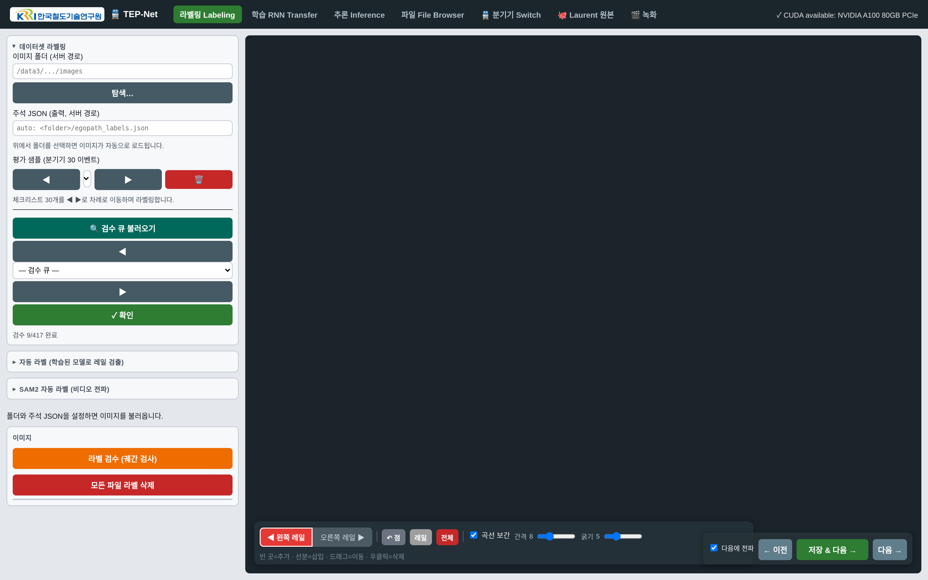
07
단계 4 · 검수 보정
그림 7. 초안이 편집 화면에 즉시 로드되어 점 단위로 다듬을 수 있다.
• 보정 점 단위 이동과 추가, 삭제로 다듬는다

Slide 8
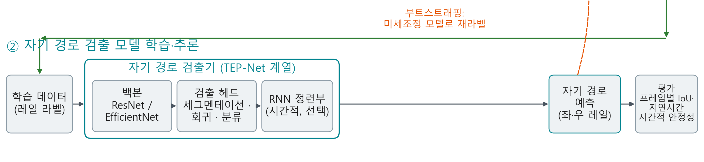
08
단계 5 · 학습 재라벨
그림 8. 확정 라벨이 학습 입력이 되고, 미세조정 모델이 나머지 초안을 다시 만든다.
• 순환 소량 보정본으로 전체를 다시 라벨링한다

Slide 9
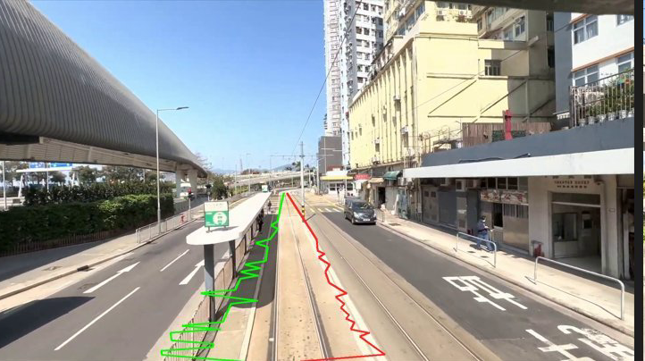
09
실험 설정
그림 9. 대상 장면. 레일이 도로에 매립되어 침목과 자갈 같은 문맥 단서가 없다.
• 대상 도심 노면 전차 290 프레임, 1920 × 1080
• 비교 RailSem19 학습 모델과 제안 기법

Slide 10
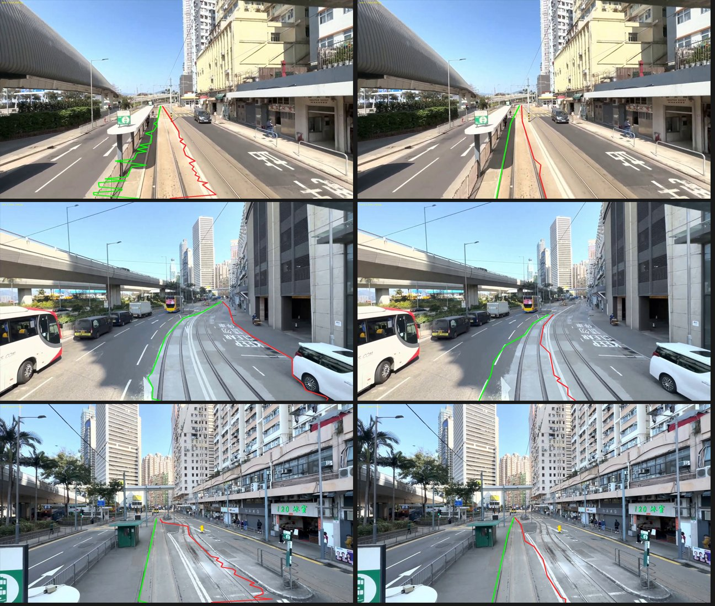
10
부트스트래핑 결과
그림 10. 좌측은 미세조정 이전 초안, 우측은 30 프레임 보정본으로 미세조정한 모델의 재라벨.
• 결과 지그재그와 이탈이 사라지고 궤도를 매끄럽게 따른다

Slide 11
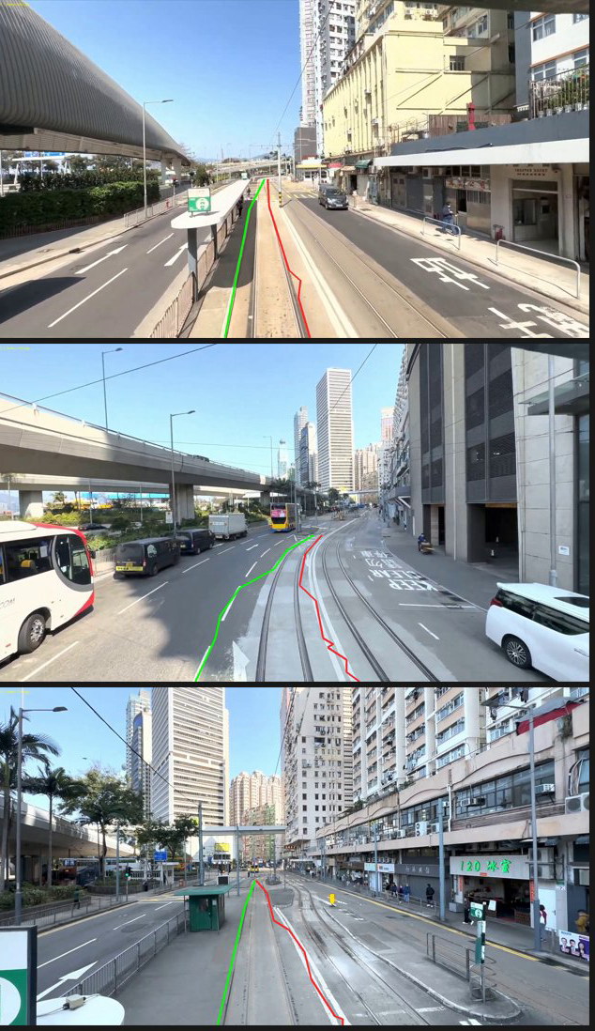
11
정량 결과
구분
대상 도메인
원 도메인
미세조정 전
0.389
0.975
미세조정 후
0.485
0.893
파국적 망각
기저망까지 미세조정한 대가로 원 도메인이 하락했다. 도메인별 모델 분리 또는 기저망 동결로 완화할 수 있다.
그림 11. 미세조정 모델의 재라벨.

Slide 12
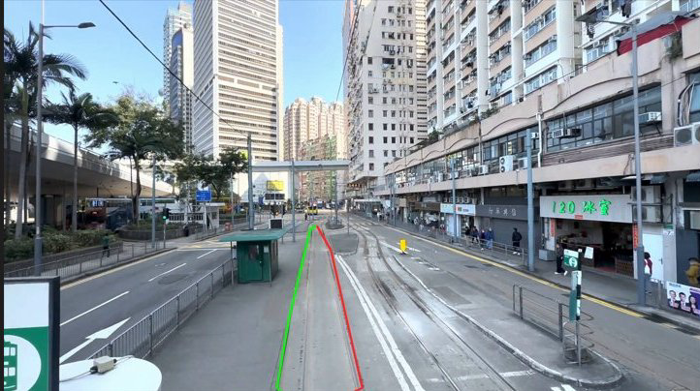
12
결론
그림 12. 학습 이력이 없는 신규 궤도 환경에서 생성된 초안.
• 확인 단일 프롬프트로 전 구간 초안이 생성되었다
• 향후 망각을 억제하는 도메인 적응, 반복 부트스트래핑의 정량 평가
한국철도기술연구원 주요사업 철도 특화 로봇 기반 선로점검 핵심기술 개발(PK26312A1)

